Slide 1
Тема 20 Основи OpenFlow

Slide 2
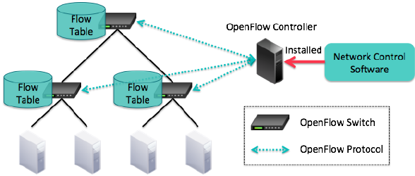
OpenFlow - це протокол взаємодії між мережевими пристроями, такими як комутатори і маршрутизатори, і централізованим контролером (SDN-контролером), який являє собою мережеву операційну систему, встановлену на виділеному фізичному сервері, в програмно-конфігурованій мережєі мережі.
OpenFlow-контролер використовується для управління таблицями потоків (Flow Tables) комутаторів, на підставі яких приймається рішення про передачу прийнятого пакета на конкретний порт комутатора.
Таким чином, в мережі формуються прямі мережеві з'єднання з мінімальними затримками передачі даних і необхідними параметрами.

Slide 4
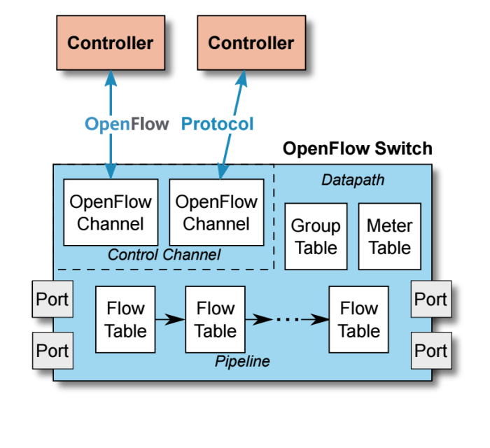
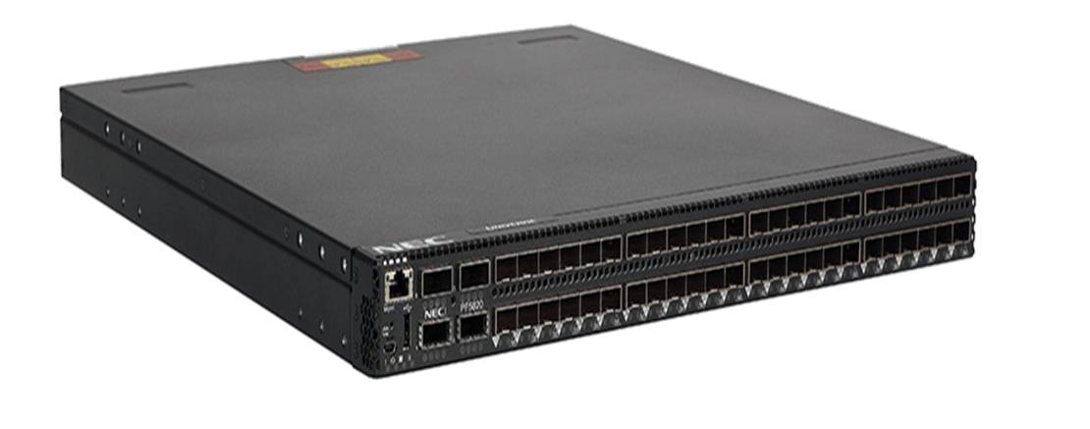
Комутатор OpenFlow - це комутатор даних з підтримкою OpenFlow, який зв'язується по каналу OpenFlow з зовнішнім контролером.
Він виконує пошук і пересилку пакетів відповідно до однієї або декількох таблиць потоків і групових таблиць.
Комутатор OpenFlow зв'язується з контролером, і контролер управляє комутатором через протокол комутатора OpenFlow.
Вони можуть бути або засновані на протоколі OpenFlow, або сумісні з ним.

Slide 5
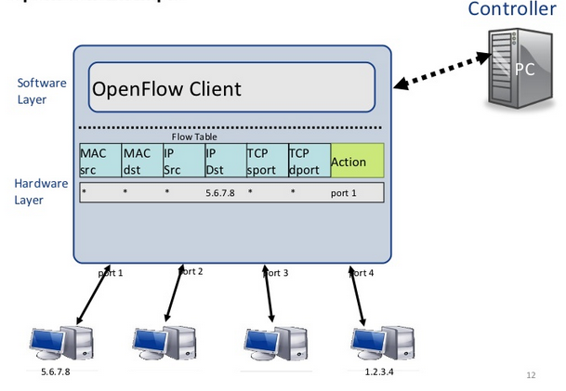
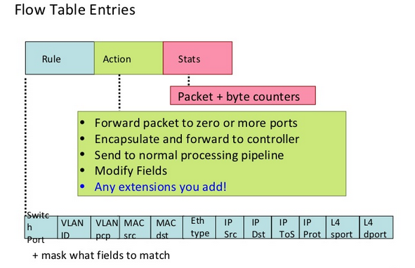
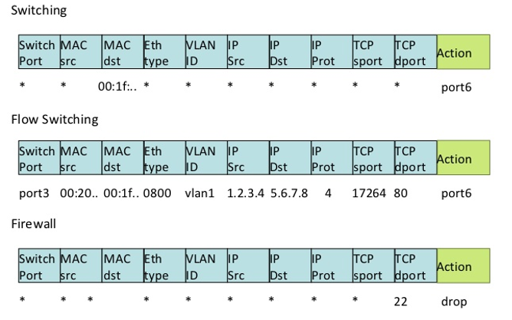
Комутатор OpenFlow може функціонувати тільки при спільній роботі трьох основних елементів:
таблиць потоків (Flow Tables), встановлених на комутаторах,
контролера,
пропрієтарного протоколу OpenFlow для безпечної взаємодії контролера з комутаторами.
Таблиці потоків встановлюються на комутаторах. Контролери спілкуються з комутаторами по протоколу OpenFlow і накладають політики на потоки. Контролер може встановлювати шляхи через мережу, оптимізовані для конкретних характеристик, таких як швидкість, мінімальна кількість стрибків або зменшена затримка.

Slide 6
Комутатор OpenFlow і контролер взаємодіють один з одним за допомогою повідомлень, таких як:
packet-received (пакет отриманий),
send-packet-out (відіслати пакет),
modify-forwarding-table (модифікувати таблицю переадресації),
get-stats (отримати статистику) .
Передача даних комутатором OpenFlow відбувається з використанням таблиці. Кожен запис в цій таблиці містить набір полів пакету, які слід звіряти, і дії (такі як send-out-port (порт, куди послати), modify-field (модифікувати поле), або drop (відкинути).
Коли комутатор OpenFlow отримує пакет, який йому не зустрічався раніше, для якого немає запису в таблиці переадресації, він посилає цей пакет контролеру. Контролер потім приймає рішення, як обробляти пакет. Він може відкинути пакет, або додати запис маршрутизації, щоб переадресувати аналогічні пакети в майбутньому.

Slide 7
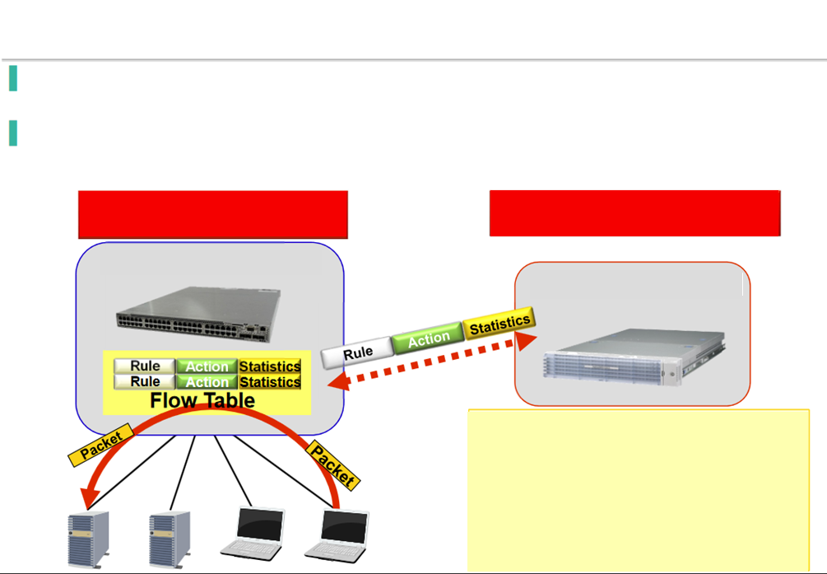
Як працює OpenFlow комутатор?
Передача пакетів і функція керуваня маршрутизацією розділені за допомогою протоколу керування потоками
Flow control protocol
Контролюючи трафік на рівні окремих потоків стають можливим керування маршрутизацією, віртуалізація і візуалізація мережі
Передача пакетів
Керування мережею
OpenFlow комутатор
OpenFlow
протокол
OpenFlow комутатор
Режими налаштуваннь потоків (Flow Setup modes):
Проактивний (Proactive) – контролер прописує правила в таблицях потоків до початку переачі трафіку.
Реактивний (Reactive) – якщо комутатор приймає потік, про який відсутній запис в таблицях, він запитує контролер о правилах обробки даного потоку.

Slide 9
Правила
(точні і виключення)
Дії
Статистика
Потік 1.
Правила
(точні і виключення)
Потік N.
Дії за замовчуванням
Статистика
Визначення фільтрації потоків:
Комутатор: Port, VLAN ID, L2, L3, L4
Операції з потоками
На рівні комутатора: Unicast, Multicast, керування смугою, фільтрація, балансування навантаження, пошук несправностей, тунелювання, кодування
Статистика потоків
На рівні комутатора:
Кількість пакетів і байтів, час з’єднання

Slide 10
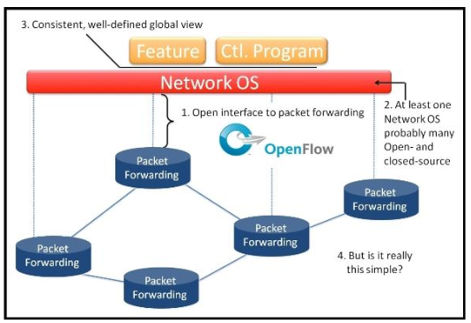
Переваги OpenFlow комутаторів над звичайними
У звичайному комутаторі пересилання пакетів (площина даних) і високорівнева маршрутизація (площина керування) відбуваються на одному пристрої. У той час як для комутатора OpenFlow площина даних від'єднується від площини керування: площина даних реалізована в самому комутаторі, але площина керування в програмному забезпеченні і окремому контролері SDN приймає рішення про маршрутизації високого рівня.

Slide 11
Таким чином, комутатор OpenFlow забезпечує наступні переваги: ​​
При включеному комутаторі OpenFlow контролер SDN може маршрутизувати некритичний/об'ємний трафік на довші маршрути, які не використовуються в повній мірі.
Контролер SDN може легко реалізувати балансування навантаження при високих швидкостях передачі даних, просто направляючи різні потоки на різні хости, виконуючи настройку початкового потоку.
Трафік може бути ізольований без необхідності використання vlan, контролер SDN комутатора OpenFlow може просто відмовитися від певних з’єднаннь.
Простота налаштування мережевого TAP/Sniffer для будь-якого порту або навіть певного трафіку, після налаштування мережі для відправки дубльованого потоку на пристрій моніторингу мережі.

Slide 12
Підтримується три типи повідомлень:
• Повідомлення контролер-комутатор
Конфігурація комутатора
Управління і контроль стану
Управління таблицями потоків
Features, Configuration, Modify-State (flow-mod), Read-State (multipart request), Packet-out, Barrier, Role-Request
• Симетричні повідомлення
Відправлення в обох напрямках
Виявлення проблем з'єднання контролера з комутатором
Hello, Echo
• Асиметричні повідомлення
Відправлення від комутатора до контролера
Оголошують про зміну стану мережі, стану комутаторів
Packet-in, flow-removed, port-status, error

Slide 13
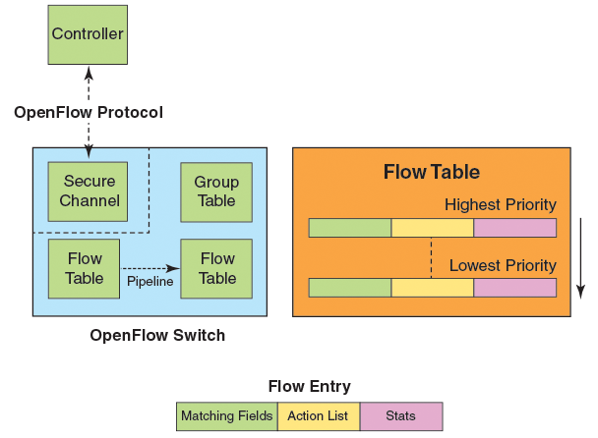
Архітектура OpenFlow
Кожна таблиця потоків (Flow Table), підтримувана в комутаторі, складається із записів потоку, відсортованих за пріоритетом потоку. Потоки з найвищим пріоритетом знаходяться у верхній частині таблиці потоків. Вхідні пакети зіставляються із записами потоку, починаючи з потоку з найвищим пріоритетом.
Якщо є збіг, то зіставлення потоку зупиняється, і набір дій для цього запису потоку виконується.
Пакети, які не відповідають будь-якому записі потоку, або відкидаються, або відправляються в контролер.

Slide 14
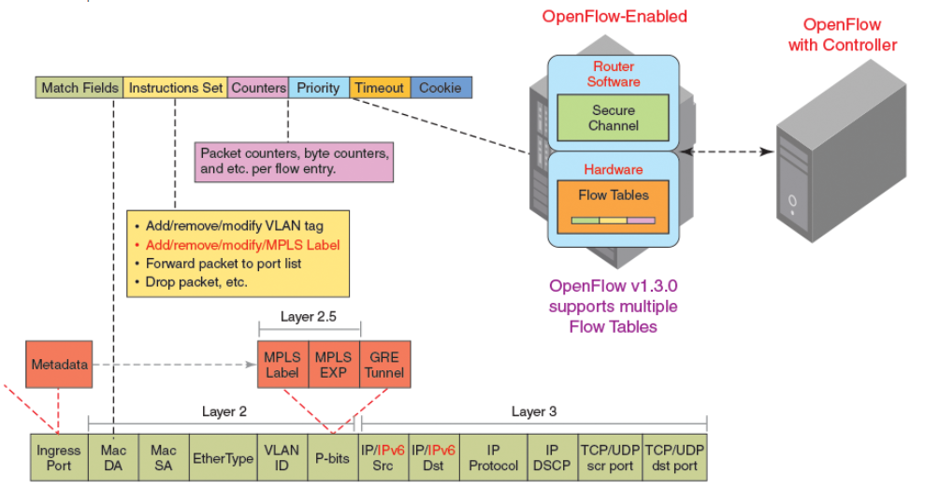
OpenFlow визначає три типи таблиць:
Таблиці потоків Групові таблиці Таблиця вимірюваннь

Slide 15
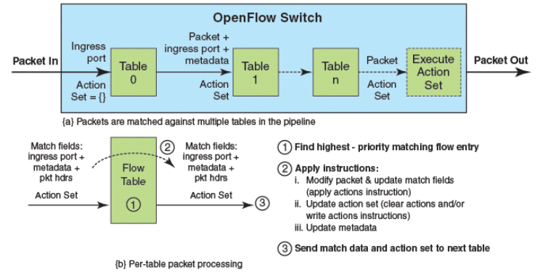
Вхідні пакети зіставляються з декількома таблицями в конвеєрі.

Slide 16
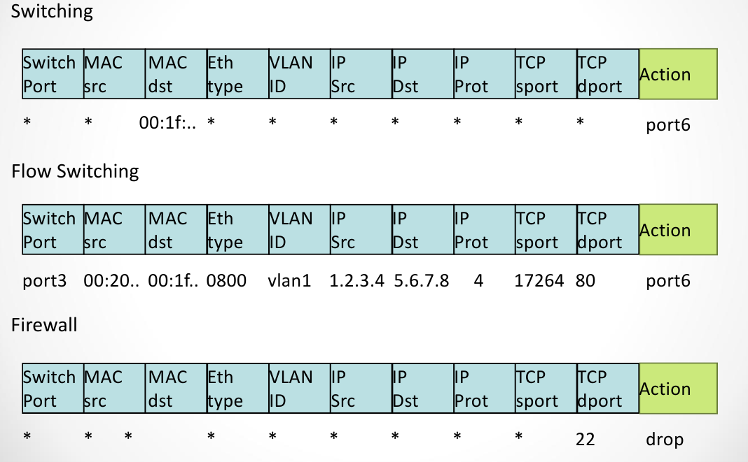
Приклад таблиць

Slide 17
Group tables
Поле | Опис
Group Identifier | 32-разрядне ціле число, що однозначно ідентифікує групу
Group type | Визначає семантику групи
Counter | Кількість пакетів, що оброблено
Action bucket | Упорядкований список блоків дій, де кожен блок дій містить набір дій для виконання і пов'язані параметри
• Економія місця для однакових дій
• Також для реалізації мережевих механізмів:
– Multicast
– ECMP (Equal-Cost Multi-Path)
– Active/Standby маршрутb

Slide 18
У груповій таблиці представлена ​​можливість додавання підтримки абстракції групи портів для багатоколійні маршрутизації. Це дозволяє OpenFlow представляти набір портів в якості єдиного об'єкта для пересилання пакетів.
Групові таблиці підтримують такі типи груп:
Всі (All): виконує всі сегменти в групі; в основному використовується для flooding і під LGPL (multicasting).
Нечітка (Indirect): Виконує один певний сегмент в групі. Дії, що робляться цим типом групи, відправляє пакети на наступний перехід.
Вибіркова (Select): виконання одного сегмента в групі. Область дії вибирається алгоритмом, визначеним комутатором, таким як циклічний перебір або хешування (наприклад, розподіл навантаження).
Швидке аварійне перемикання (Fast failover): виконує перший оперативний сегмент, який використовується в таких випадках, як надмірність (redundancy).

Slide 19
Meter table
Вимірювання кожного потоку здійснюється шляхом вимірювання і контролю швидкості пакетів для кожного запису потоку. Вимірювачі дозволяють OpenFlow реалізовувати прості операції QoS, такі як обмеження швидкості, і можуть комбінуватися з чергами на порт для реалізації складних політик QoS, таких як DiffServ. Лічильники прикріплюються безпосередньо до записів потоку. Кожен лічильник може мати одну або кілька смуг вимірювання. Кожна смуга вимірювання визначає швидкість смуги і спосіб обробки пакетів (DROP або DIFFSERV). Операція вимірювання OpenFlow аналогічна обмеження швидкості входу в операції QoS.
Таблиця лічильників складається із записів лічильників.
Поле | Опис
Meter Identifier | 32-разрядне ціле число, що однозначно ідентифікує вимірювач
Meter band | Список діапазонів вимірювань, де кожна смуга вимірювача вказує швидкість смуги і спосіб обробки пакета. Швидкість і розмір пакета засновані на швидкості лінії передавання даних на відміну від швидкості передачі інформації.
Counter | Кількість пакетів, оброблених лічильником

Slide 20
Реактивний режим роботи
Тільки для
першого пакету
Для всіх інших
пакетів
Реактивний (Reactive) - якщо комутатор приймає потік, запис про який відсутній в таблиці, він запитує контролер про правила обробки даного потоку

Slide 21
Проактивний режим роботи
Для кожного пакету
Проактивний (Proactive) контролер прописує правила в таблицях потоків до початку передачі трафіку

Slide 22
Маршрутизація з SDN/OpenFlow
Невідомий пакет відправляється на контролер (OF_PACKET_IN)
Контролер обчислює найкращий маршрут через всю мережу (з найменшою вартістю і такий, що повністю задовільняє політикам маршрутизації)
Відповідні правила OpenFlow встановлюються на комутатори + відразу і зворотній маршрут (OF_PACKET_OUT/FLOW_MOD)

Slide 23
Маршрутизація з SDN/OpenFlow
Невідомий пакет відправляється на контролер (OF_PACKET_IN)
Контролер обчислює найкращий маршрут через всю мережу (з найменшою вартістю і такий, що повністю задовільняє політикам маршрутизації)
Відповідні правила OpenFlow встановлюються на комутатори + відразу і зворотній маршрут (OF_PACKET_OUT/FLOW_MOD)
Динамічна переконфігурація у випадку помилки

Slide 24
Ефект віртуалізації мережевої інфраструктури
Можливість роботи мережі за 100% завантаженням каналів
Можливість приховування фізичної топології мережі
Можливість створення, виміпювання і видалення віртуальних мереж
Можливість створювати, налаштовувати і керувати віртуальними мережами без втручання в інші віртуальні мережі
Автоматизація крізь API
Автоматизоване всебічне масштабування
Автоматизований контроль надійності по всій мережі
Простота зміни фізичної топології мережі в процесі експлуатації
Відсутність необхідності конфігурування фізичних портів і інтерфейсів в процесі експлуатації
Збальшення прибутку за рахунок пропонування клієнтам послуг на базу SDN-додатків

Slide 25
Основними загрозами при впровадженні протоколу OpenFlow є:
1) У разі відсутності зв'язку між контролером і пристроями мережі комутатори переходять в автономний стан, і рівень передачі даних стає некерованим або зовсім перестає працювати.
2) Помилка в програмуванні контролера може привести до серйозних проблем на всій мережі, яку він обслуговує.
3) Контролер стає основною точкою вразливості і головною метою для атак з боку зловмисників.
4) Поки такого роду керування, винесене окремим рівнем (control plane), робиться як пропріетарне програмне забезпечення, то мають місце такі поняття як «відповідальність», «технічна підтримка» і т. п. А якщо в якості рішення виступає відкрите програмне забезпечення, то кінцевий користувач не зможе звернутися за підтримкою до якого-небудь вендору.

Slide 26
Дякую за увагу!

